Slide 1
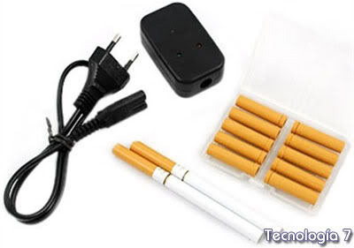
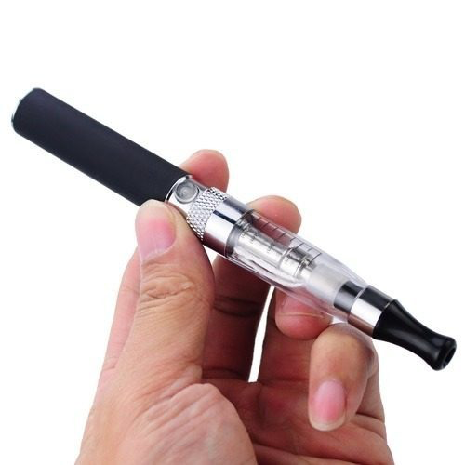
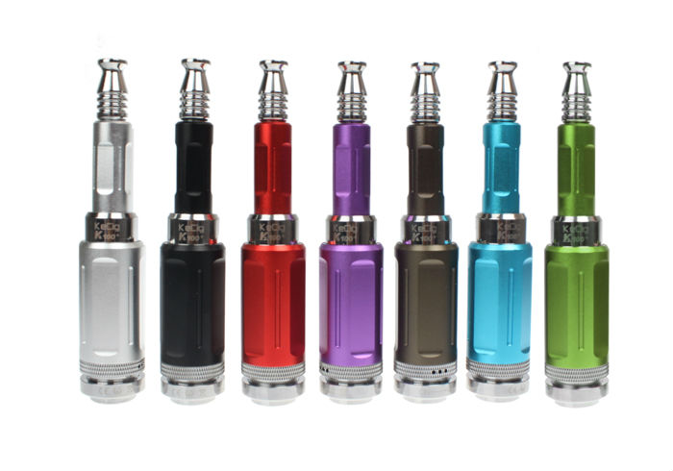
FIGURA 1
Distintos Tipos de e-cigarrillos
http://cdn.tecnologia7.net/wp-content/uploads/cigarrillos-electronicos1.jpg
http://mlc-s1-p.mlstatic.com/1151-MLC4294079414_052013-O.jpg
http://us01.i.aliimg.com/img/pb/025/735/728/728735025_585.JPG
http://g01.a.alicdn.com/kf/HTB1QykJIpXXXXX3XpXXq6xXFXXX7/De-gama-alta-de-moda-e-cigarrillo-de-lujo-del-diamante-recargable-Kits-de-cigarrillos-electrónicos.jpg

Slide 2
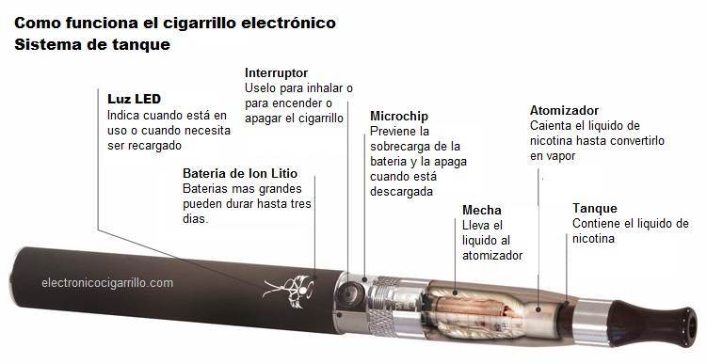
FIGURA 2
http://electronicocigarrillo.com/images/gallery/cigarrillo-electronico-como-funciona.jpg

Slide 3
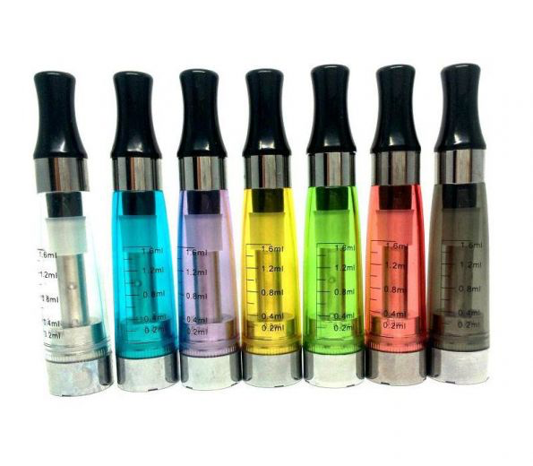
FIGURA 3
Ejemplos de e-Líquidos
http://ecx.images-amazon.com/images/I/51NuvuQf8-L._SL160_.jpg
http://www.cosasdesalud.es/images/vapo-cigarrilos-saludables.jpg

Slide 4
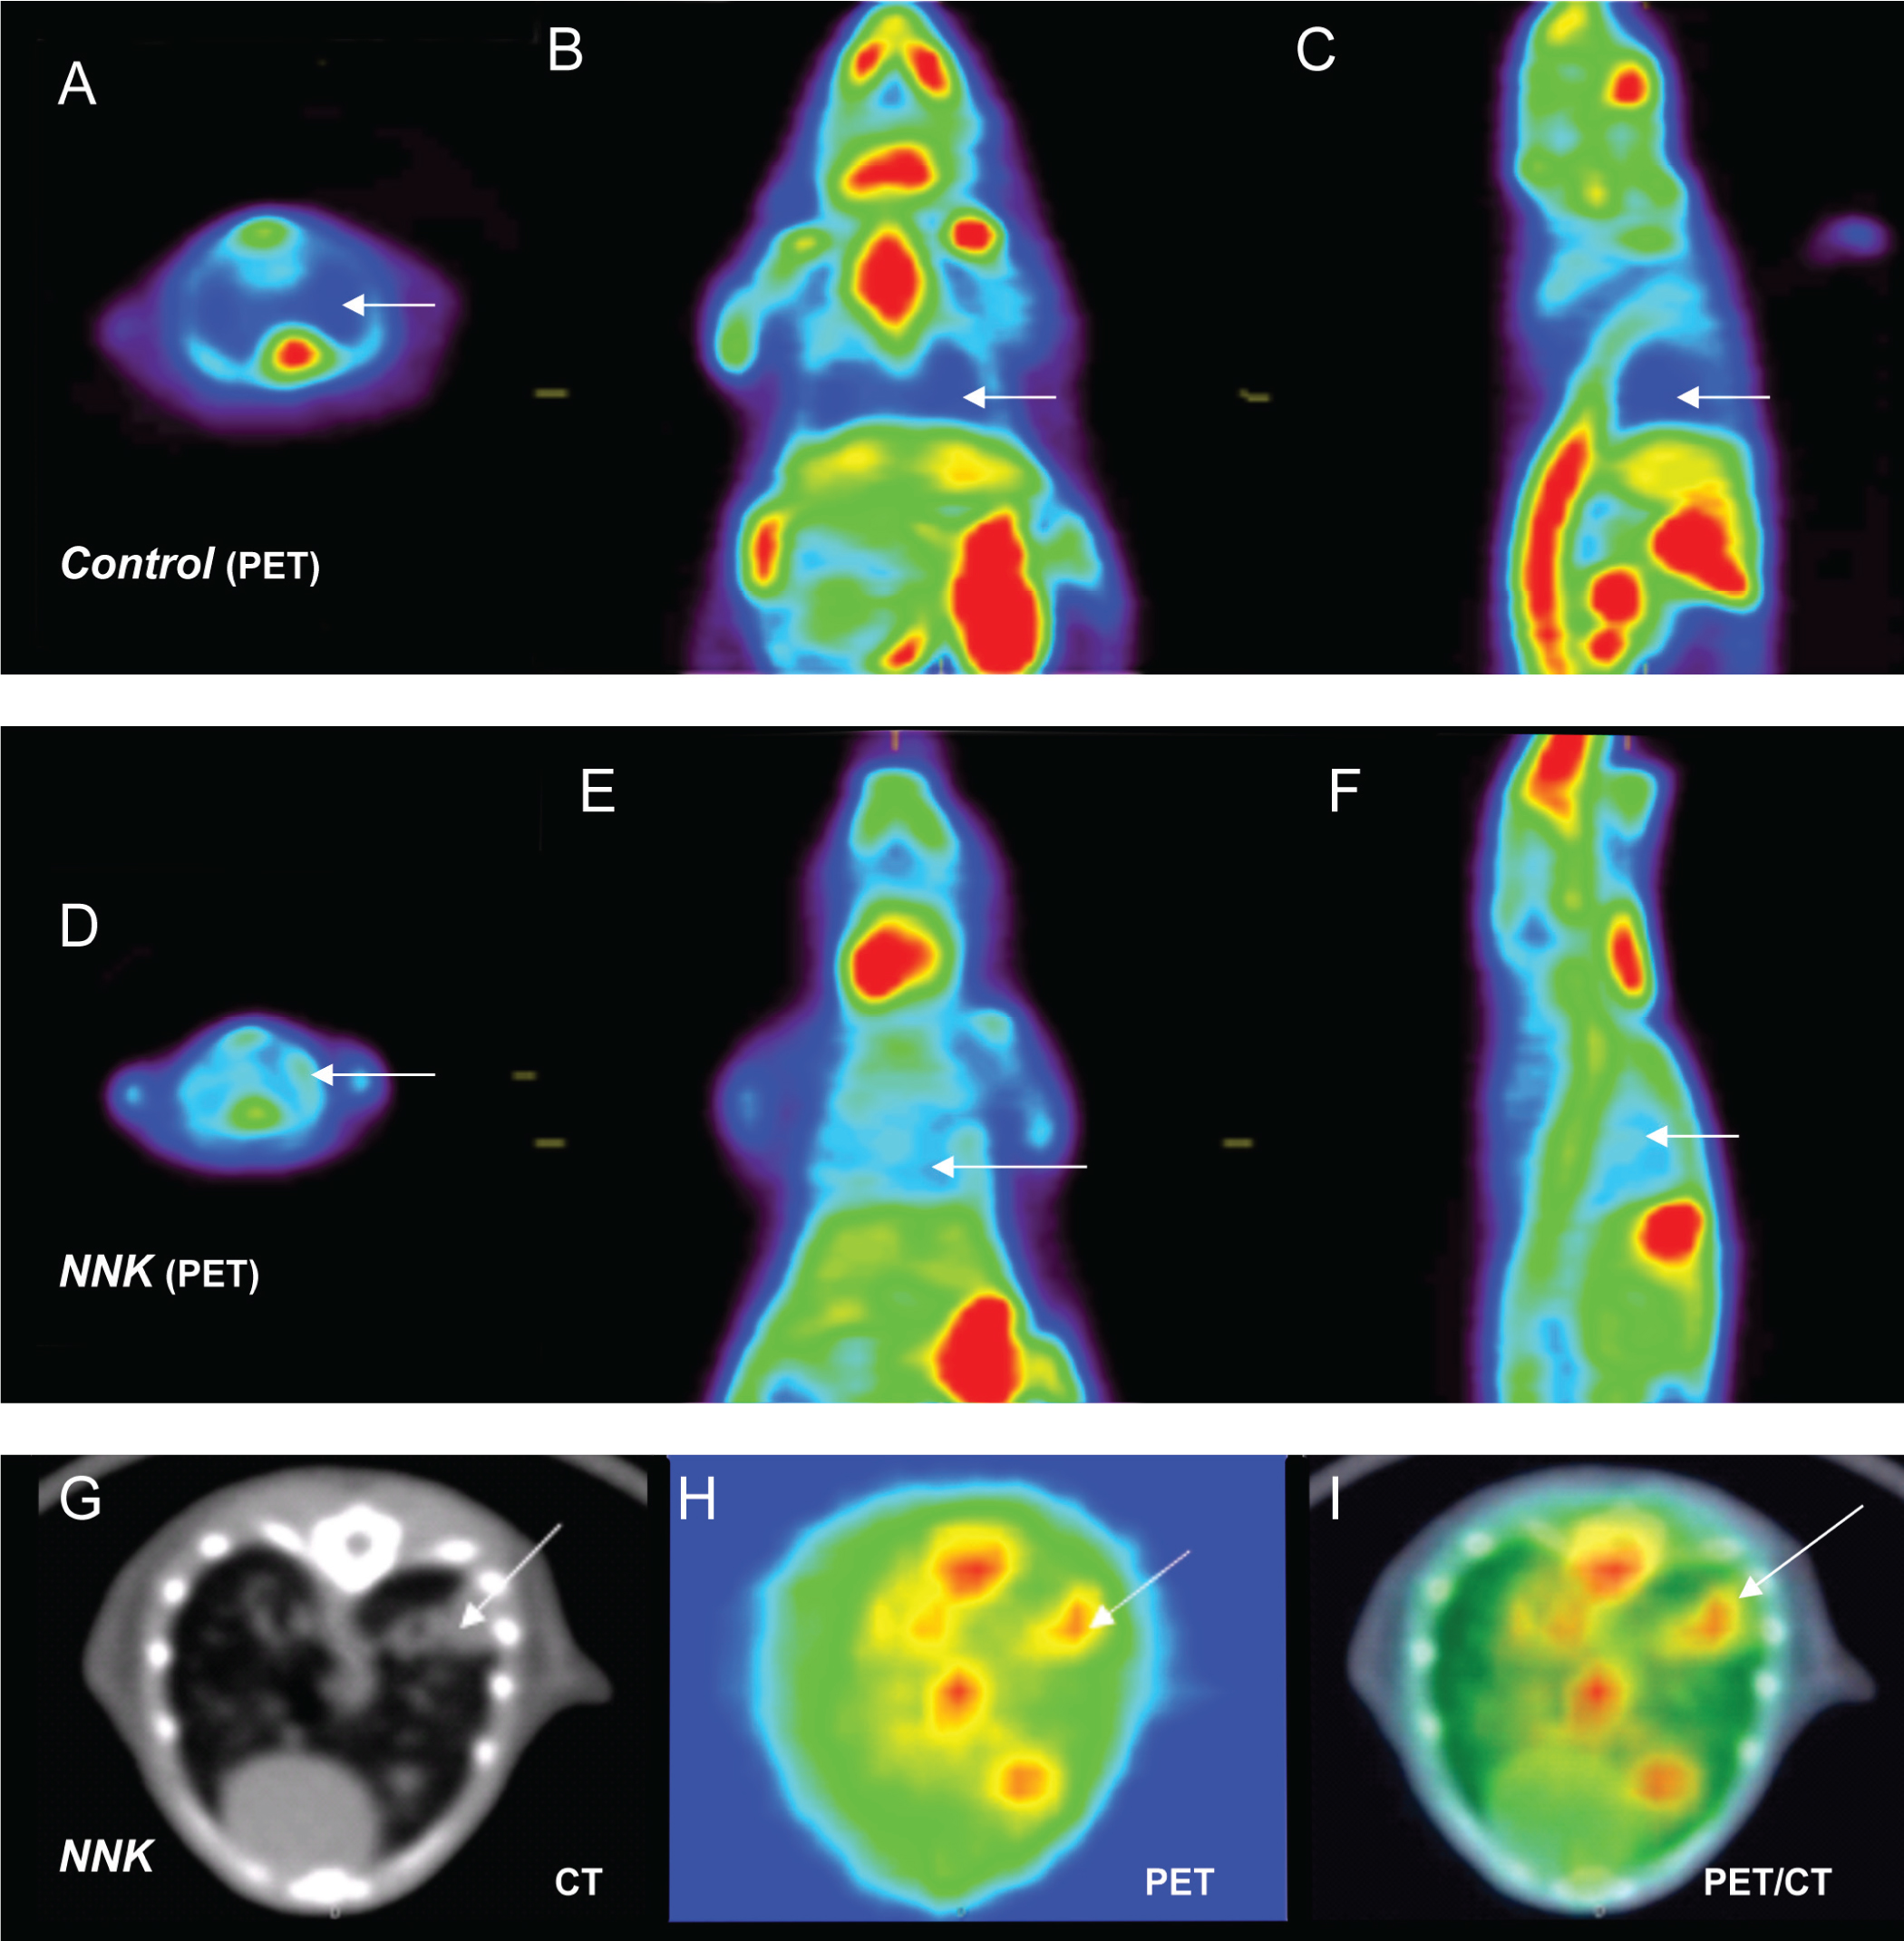
FIGURA 4
Tumores Pulmonares obtenidos experimentalmente después de
8 meses de exposición a nitrosaminas similares a las generadas en el vapor de e-cigarrillos
La fotografía A muestra el Control
y el resto (B-I) los animales
experimentaleslas flechas muestran los tumores pulmonares obtenidos con lanitrosamina (NNK).
Galitovskiy V, Kuruvilla SA, Sevriokov E, Corches A, Pan ML, Kalantari-Dehaghi M, Chernyavsky AI, Mukherjee J, Grando SA (2013) Development of novel approach to diagnostic imaging of lung cancer with 18F-Nifene PET/CT using A/J Mice treated with NNK. J Cancer Res Ther 1: 128-137. doi:10.14312/2052-4994.2013-20

